Slide 1
計算機圖學導論
Project 1 Demo
M10515053 陳品陵

Slide 2

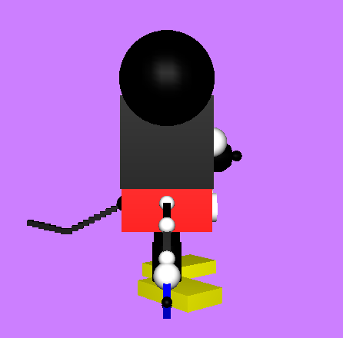
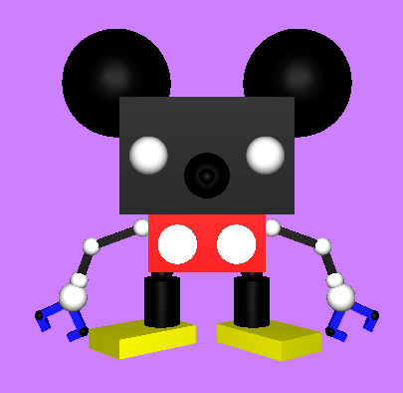
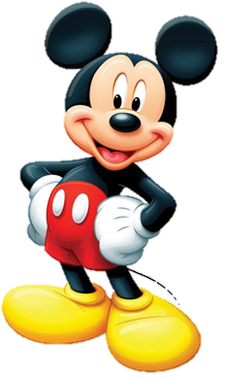
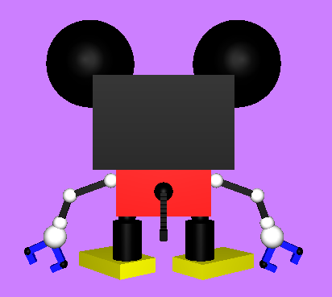
側身
造型介紹
Hi
I’m Mickey!
正面
背面

Slide 3
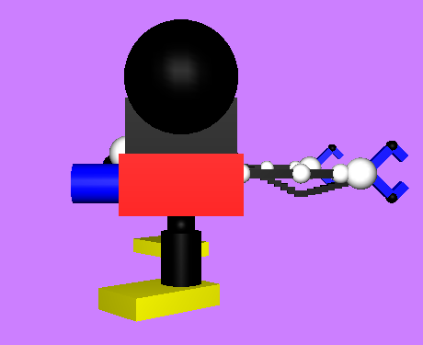
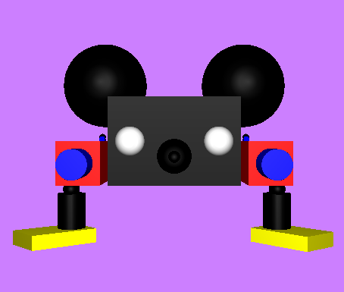
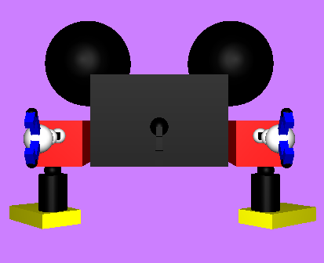
造型介紹
側身
正面
背面

Slide 4
功能說明
按鍵 | 動作
S | 站立 & 解除變形
L | 向左轉90度
R | 向右轉90度
W | 走路
F | 繞圈快走
J | 跳躍
T | 變形
↑↓← → | 控制飛行方向
M | 說話

